Slide 1
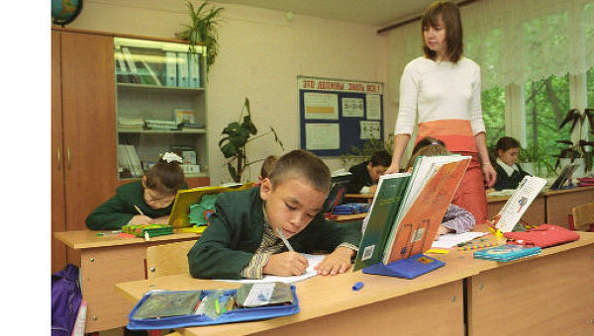

Slide 2
6. Что мы называем спряжением?

Slide 3
1 лицо: Я-читаю Мы-читаем
2 лицо: Ты-читаешь Вы-читаете
3 лицо: Он, Она- читает Они-читают
1 лицо: Я-дарю Мы дарим
2 лицо: Ты-даришь Вы-дарите
3 лицо: Он, Она-дарит Они-дарят

Slide 4
Изменение глагола по лицам и числам
| спряжение
-у(-ю)
-ем -ете -ешь - ет -ут(-ют)
|| спряжение
-у(-ю) -им -ишь -ите
-ит -ат(-ят)

Slide 5
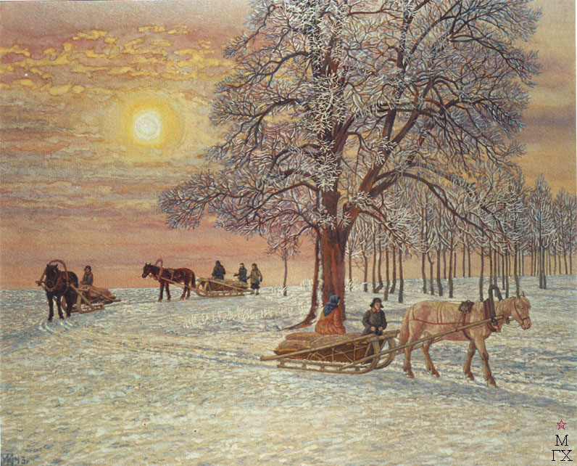
Климентов М.И. «Зимнее утро»

Slide 6
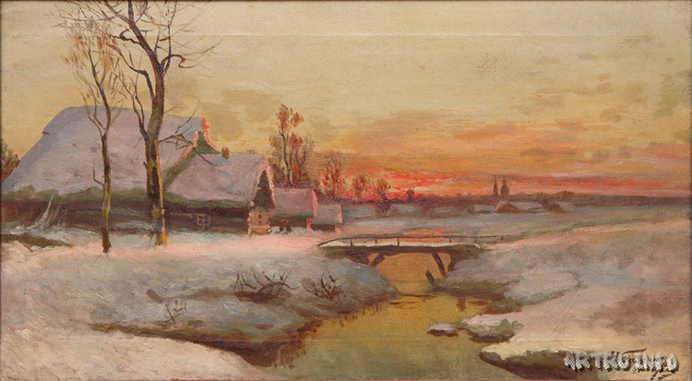
Бажин Н.Н. «Зимнее утро»

Slide 8
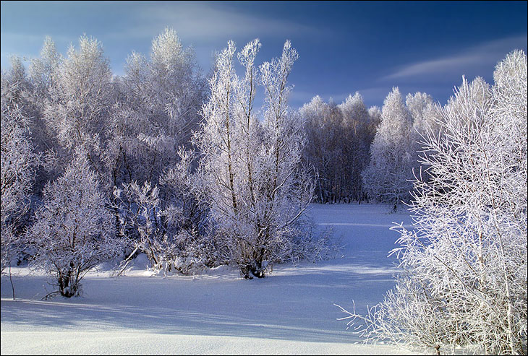
Онисим-зимобор. Онисим-овчар, овчарник. Зима с весной борются: "Кому идти вперед, а кому вспять повернуть", Был и такой обычай: сбирать в амбарах разные семена, выставлять их на три утренние зори на мороз и откладывать их к посеву.

Slide 9
*Февраль- месяц лютый, спросит: как обутый.
*Февраль переменчив: то январем потянет, то мартом проглянет. *В феврале зима с весной встречается впервой. *Чем холоднее последняя неделя февраля, тем теплее в марте.

Slide 10
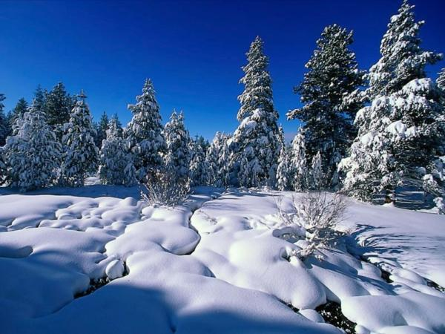
Спасибо за
внимание!

